Slide 1
Praxiskurs Datenanalyse und Replikation
Dr. Lars Pelke
Universität Heidelberg, Institut für Politische Wissenschaft
Sitzung 2 Was ist replizierbare sozialwissenschaftliche Datenanalyse?

Slide 2
Leitfragen und Lernziele
Was ist gute quantitative Forschung?
Wie empirische Analysen anderer Forschender nachvollziehen und replizieren?
Was verstehen wir unter Replikation (Stichworte: Reproducibility vs. Replication; duplication study; replication study)
Wie planen wir unsere Replikationsstudie? Wie arbeiten wir selber reproduzierbar?

Slide 3
Was ist gute quantitative empirische Forschung?
Gruppenarbeit (ca. 15min)
Tragen Sie gemeinsam in Ihrer Kleingruppe zusammen, was für Sie „gute“ quantitative empirische Forschung ist? Woran erkennen Sie solche Forschung. Halten Sie Ihre Ergebnisse auf dem Flipchart fest

Slide 4
Was ist gute quantitative empirische Forschung?
Plenumsbesprechung
Eine:r von Ihnen stellt Ihre Ergebnisse mit Hilfe des Flipcharts vor. Sie sind alle dazu aufgerufen Rückfragen zu stellen und zu diskutieren.

Slide 5
Wie empirische Analysen anderer Forschender nachvollziehen und replizieren?
Erster Schritt:
Ergebnisse (Tabellen und Abbildungen) aus dem Originalartikel extrahieren.
Methodisches Vorgehen detailliert nachvollziehen mit Blick in die Anhänge
Zweiter Schritt:
Replikationsfiles der Originalstudie herunterladen und alle dazugehörigen Datensätze herunterladen
Erster Blick in die Skripte. Verstehe ich was die Autor:innen wie gemacht und gespeichert haben. Gibt es eine klare Zuordnung der Ergebnisse zu den Abbildungen und Tabellen im Paper?

Slide 6
Wie empirische Analysen anderer Forschender nachvollziehen und replizieren?
Kurzer Exkurs: Wenn die Daten/Skripte nicht vorliegen
Bevor Sie Autor:innen anschreiben, überprüfen Sie die Website der Autor:innen, Dataverse Network, ICPSR Archive und die Journalwebsite
Wenn die Replikationsmaterialien nicht verfügbar sind, verfassen Sie eine kurze und prägnante Email. Beachten Sie dabei, dass das Sie freundlich und auf Autor:innen zugehen und erwarten Sie keine kurzfristige Antwort
Beispiel-Email
Dear Dr/Prof ___,
I am a graduate student at Heidelberg University, working on the relationship between autocracy and social service provision. I read your article with XY (2009) and our article with Z (2020) with great interest. I find especially the empirical analysis in our article with XY (2009) very illuminating.
I am writing to you today because I would like to inquire if you would provide your data sets of the article for replication? This would be immensely helpful for me, not just for learning purposes, but also to check my own data reliability, and to decide which variables to include or drop.
I would be very grateful for your help. Thank you very much in advance!
Best, A

Slide 7
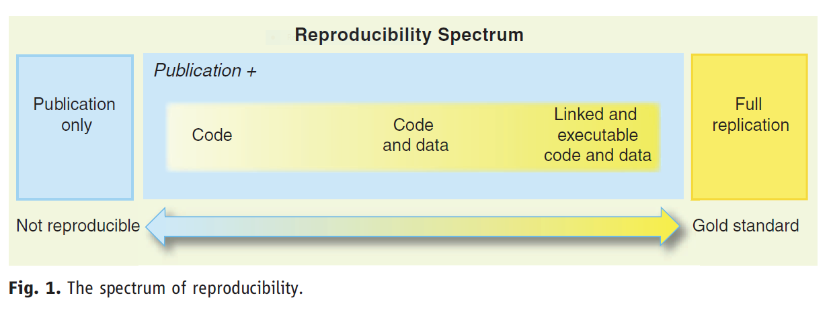
Wie empirische Analysen anderer Forschender nachvollziehen und replizieren?
Quelle: Peng 2011: Reproducible Research in Computational Science. Science: 334. December 2011.

Slide 8
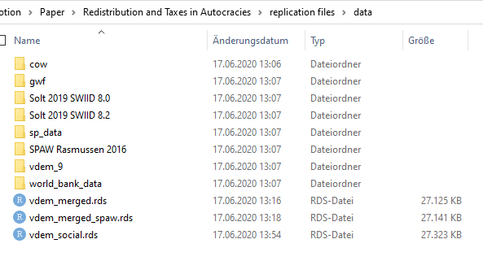
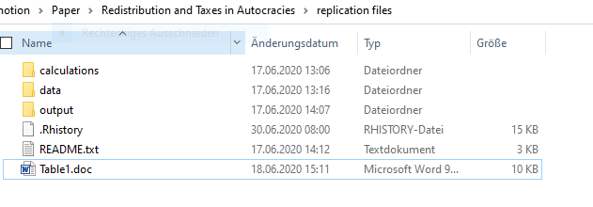
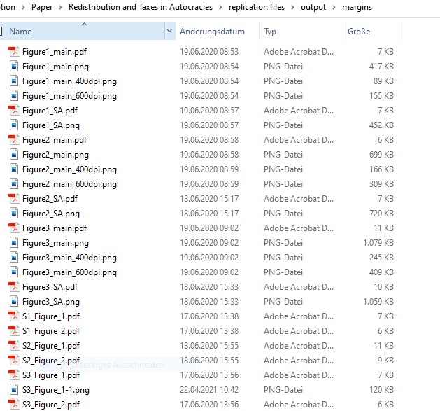
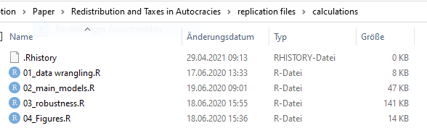
Wie empirische Analysen anderer Forschender nachvollziehen und replizieren?
Struktur Replikationsmaterialien

Slide 9
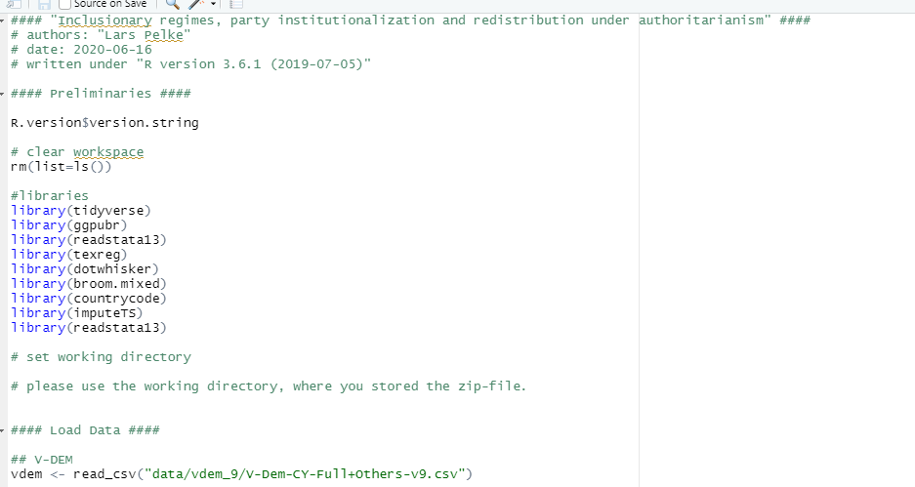
Wie empirische Analysen anderer Forschender nachvollziehen und replizieren?
Struktur Skripte (Beispiele)
Kriterien: klar kommentiert, Outline Struktur

Slide 10
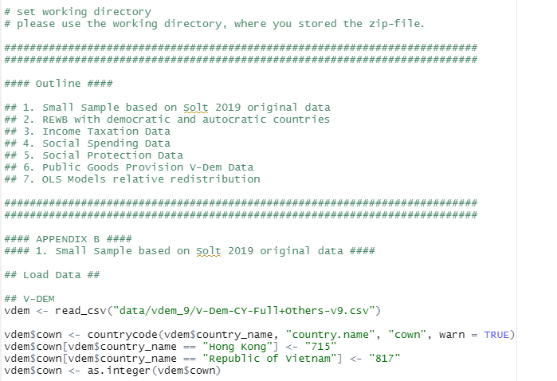
Wie empirische Analysen anderer Forschender nachvollziehen und replizieren?
Struktur Skripte (Beispiele)
Kriterien: klar kommentiert, Outline Struktur

Slide 11
Was verstehen wir unter Replikation? Terminologie
Reproducibility
= Reproduzierbarkeit von Ergebnissen
kann durch Autor:innen verbessert werden, wenn diese folgende Materialen bereitstellen: Datenzugang, Details zur Datenerhebung und –verarbeitung, Details zur Analyse der zusammengetragenen Daten, die zu den Ergebnissen geführt haben (siehe auch Lupia and Elman 2014, APSA Guidelines)
Duplication
= Duplikation der Originalresultate einer Studie verifiziert die Ergebnisse indem mit den gleichen Daten und den gleichen Methoden die Originalresultate versucht werden zu duplizieren.
wir starten mit der Duplikation, um darauf aufbauend Replikationsstudien durchzuführen
Synonyme: direkte Replikation

Slide 12
Was verstehen wir unter Replikation? Terminologie
Replication
Ziel von Replikationsstudien geht über die bloße Duplikation der Originalresultate hinaus.
Replikation testet typischerweise die Robustheit der Originalbefunde mit Hilfe neuer Daten, neuer Variablen, und/oder anderer statistischer Spezifikationen/Methoden
Zeithorizont: Datensatzerstellung und Datenbereinigung sind zeitaufwendig, daher zeitaufwendiger als bloße Duplikation
Synonym: Konzeptionelle Replikation

Slide 13
Was verstehen wir unter Replikation? Duplication Checklist
1. | Herunterladen der Replikationsdateien von der Journalwebsite / Repository (bspw. Harvard Dataverse) und Originalskripte wie beschrieben ausführen. Im Idealfall sollten die Softwareskripte einfach ausführbar sein und keine Fehlermeldungen produzieren.
2. | Alle empirische Modelle durchlaufen lassen, genau so wie diese im Artikel spezifiziert worden sind. Tabellen und Abbildungen reproduzieren.
3. | Vergleichen der Originalresultate mit den Duplikationsergebnissen (händisch, oder besser: mit Hilfe des Einlesens der Originalergebnisse in die Software) Im Fall von Abweichungen: Diskutieren von potentiellen Fehlern in den Daten, Fehlern in der Datentransformation und Modelspezifikationen. Fehler in den Softwareskripten durch die Originalautoren oder einen selbst?

Slide 14
Was verstehen wir unter Replikation? Replication Checklist
1. | Starten wie bei der Duplikation von Ergebnissen mit dem Herunterladen aller Daten und Skripte. Die Originalskripte und Daten spezifizieren genau, was die Autor:innen empirisch Schritt für Schritt ausgeführt haben. Guter Ausgangspunkt zum Aufspüren von Coding Errrors, fehlerhaften Skripte, oder fehlerhafter Variablen (bspw. Country IDs als numerische Variablen in ein Model einbeziehen)
2. | Der zweite Schritt umfasst typischerweise das Sammeln neuer Daten (andere Datensätze, Ergänzung von weiteren Beobachtungspunkten). Andere Datensätze können häufig zu einer verbesserten Messung eines Konzepts führen oder weitere Variablen enthalten die potentielle confounder sind.
3. | Analyse der Originalmodellen mit neuen Variablen, neuen Daten. Wie verändern diese Modifikationen die Ergebnisse im Vergleich zur Originalstudie?
4. | Veränderung der Modelspezifikationen um die Daten oder die Theorie besser zu modellieren (bspw. zusätzliche time lags, Umgang mit missings; Umgang mit Kausalitätsproblemen etc.)
5. | Diskussion der Implikationen der neuen Daten, neu eingeführten Variablen/Interaktionseffekte oder neuer Modellspezifikationen, die ggf. die Veränderungen in den Resultaten hervorrufen.
6. | Gold Standard Replikationsstudie: Transparente und nachvollziehbare Dokumentation alle Analyseschritte; Veröffentlichung aller Daten und Softwareskripte auf einem dauerhaften zugänglich Repository. Erwäge ferner die Prä-Registrierung der Analyse!
Repository

Slide 15
Wie planen wir unsere Replikationsstudie? Wie arbeiten wir selber reproduzierbar?
5 Minute Paper
Schreiben Sie mit Hilfe der bisher diskutierten Punkten zu folgender Frage ein kurzes 5 Minute Paper (kann auch Stichpunkte umfassen):
Wie planen wir unsere Replikationsstudie?

Slide 16
Wie planen wir unsere Replikationsstudie? Wie arbeiten wir selber reproduzierbar?
Diskussion 5 Minute Paper
Tauschen Sie sich zunächst mit der:m Sitznachbar:in aus.
Anschließend diskutieren wir das im Plenum

Slide 17
Vorgeschlagene Ordnerstruktur
Replikationsmaterialien
data
Analysis / calculations
outputs
Original data
Data for analysis
Original scripts
replication scripts
Original outputs (if necessary)
replication outputs

Slide 18
Wie planen wir unsere Replikationsstudie? Wie arbeiten wir selber reproduzierbar?
Wie arbeiten wir selber reproduzierbar?
Suchen Sie zur nächsten Sitzung Replikationsmaterialien eines veröffentlichten Artikel heraus, und schauen Sie in die Skripte und Ordner. Was fällt Ihnen auf?

